Slide 1
APACHE KAFKA Fundamentals and Beyond
OCT. 2024 - SREENU DOOSARI

Slide 2




APACHE KAFKA
Fundamentals & Beyond
TOUR DE TABLE

Slide 3
APACHE KAFKA
Fundamentals & Beyond
DAY 1
DAY 2
DAY 3
Introduction
Motivation & Cas d’usage
Kafka Fundamentals
Kafka APIs
Hands-on
Schema Registry
Hands-on
Hands-on (ETL) without Kafka Streams.
Build your Kafka Architecture
Kafka Streams
Hands-on
KSQL DB
Hands-on
Kafka Connect
Hands-on
Build Microservices with Kafka.
Hands-on
Kafka Security? & Conclusion

Slide 4

APACHE KAFKA
Fundamentals & Beyond
AGENDA
Day 1
Introduction
Motivation & Cas d’usage
Kafka Fundamentals
Cluster
Distribution/Installation
Utilitaires Kafka
Outils graphiques
Kafka APIs
Producer
Consumer
Schema Registry

Slide 5

APACHE KAFKA
Fundamentals & Beyond
AGENDA
Day 1 - Objectives
Expliquer ce qu’est Kafka et pourquoi il est utilisé
Comprendre le principe du streaming d’événements
Expliquer les concepts de topics et de partitions
Décrire le fonctionnement des producteurs et des consommateurs
Mettre en place un cluster Kafka minimal
Comprendre le rôle du Schema Registry

Slide 6
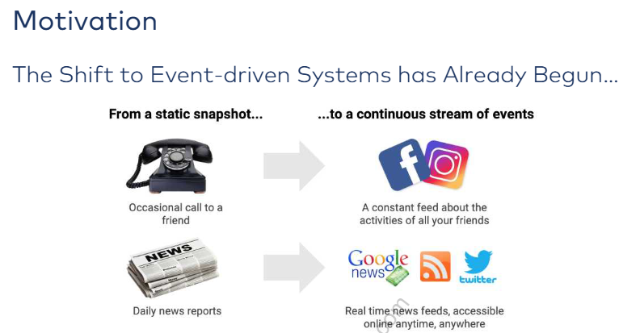
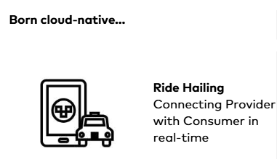
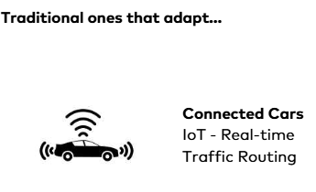
MOTIVATION
This Leads to :
Single platform to connect everyone to every event
Real-time stream of events
All events stored for historical view

Slide 7
ORIGINE – Chez LinkedIn
Un outil est nécessaire pour passer à l’architecture orientée événements
en temps-réel
JAY KREPS
NEHA NARKHEDE
JUN RAO

Slide 8
ORIGINE – Chez LinkedIn
Other tools: RabbitMQ , ActiveMQ
Limitations:
- Push based and push delivery can overwhelm slow consumers
- Messages usually deleted after consumption (no replay)
- Scaling queues is complex, bottlenecks appear
- Moderate throughput, not built for massive streams
- Limited ecosystem for stream processing

Slide 9
KAFKA ORIGINE – Chez LinkedIn
Initié par LinkedIn, mis en OpenSource en 2011
Écrit en Scala et Java
Au départ, un message broker gérant une file de messages
A évolué pour devenir une plate-forme de streaming d'événements temps-réel
Organisé en cluster, taillé pour le BigData, il est basé sur l’abstraction « d’un journal de commit distribué »

Slide 10
KAFKA Definition
Apache Kafka est une plate-forme de streming d’événements.
Elle est scalable, élastique et tolérante aux pannes.
Scalable: Can grow to handle more.
Elastic: Can grow and shrink seamlessly while running.
Fault-tolerant: System continues to run even if storage nodes ( brokers), disks, or network links fail.

Slide 11
KAFKA – Fonctionnalités
Kafka a trois capacités clés:
Publier et s’abonner à des flux de messages avec certaines garanties de fiabilité.
Stocker les flux de messages de manière durable et tolérante aux pannes.
Traiter, transformer les flux de messages au fur et à mesure qu'ils se produisent.

Slide 12
KAFKA – Points forts
Très bonne scalabilité et flexibilité
Gestion des abonnements multiples
Facilité d’extension du cluster
Très bonne performance
Disponibilité et tolérance aux fautes
Rétention sur disque
Traitement distribué d’évènements
Intégration avec les autres systèmes

Slide 13
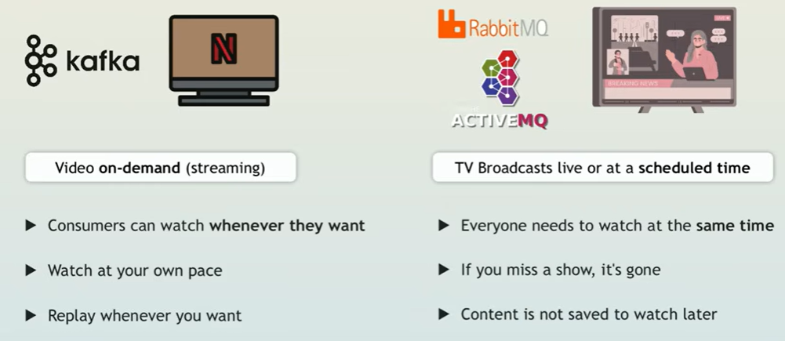
KAFKA

Slide 14
KAFKA – Streaming d'événements
Continuous flow of events, stored durably
Multiple consumers can read at their own time
Events can be replayed
Enables real-time stream processing
How storing the shopping cart events can be useful ?
Complete history,
Recreate the scene.

Slide 15
KAFKA – Confluent
Créé en 2014 par Jay Kreps, Neha Narkhede, et Jun Rao
Mainteneur principal d’Apache Kafka
Plate-forme Confluent :
Une distribution de Kafka
Des librairies clientes dans de nombreux langages
Fonctionnalités commerciales additionnelles

Slide 16
KAFKA – Streaming d'événements
Continuous flow of events, stored durably
Multiple consumers can read at their own time
Events can be replayed
Enables real-time stream processing
How storing the shopping cart events can be useful ?
Complete history,
Recreate the scene.

Slide 17
Why named KAFKA ?
Jay Kreps chose to name the software after the author Franz Kafka because it is "a system optimized for writing", and he liked Kafka's work
Franz Kafka (3 July 1883 – 3 June 1924) was a German-language Jewish Czech writer and novelist born in Prague, in the Austro-Hungarian Empire. Widely regarded as a major figure of 20th-century literature.

Slide 18
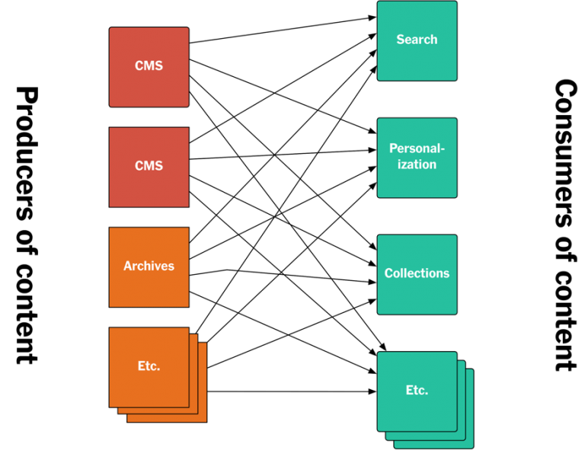
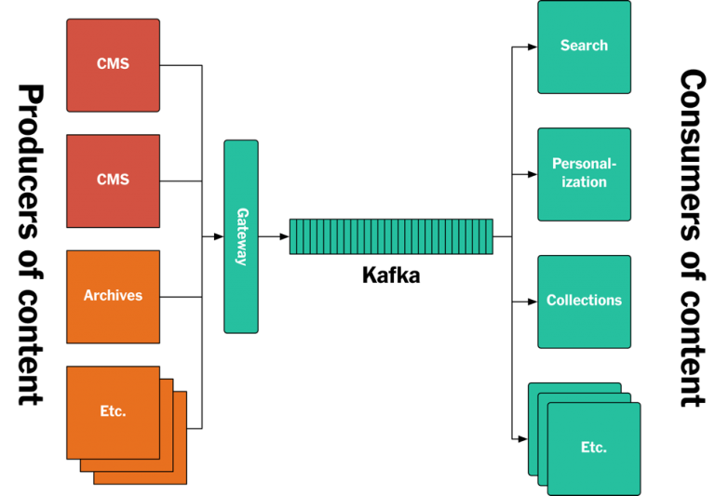
KAFKA – Cas d’usage – New York Times

Slide 19
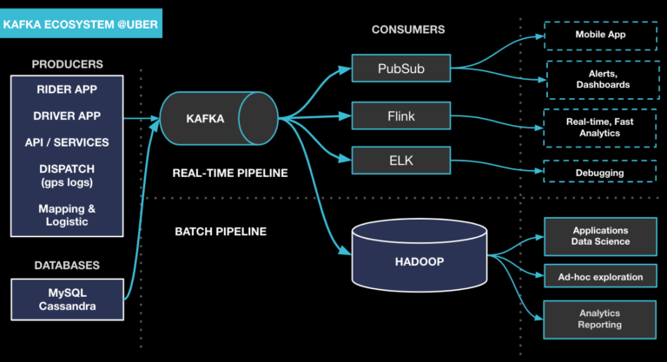
KAFKA – Cas d’usage – New York Times

Slide 20
KAFKA – Cas d’usage – Architecture Event-driven
Les architectures event-driven sont une alternative intéressante dans un contexte micro-services. Cela produit généralement des architectures plus souples et plus réactives.
Chaque micro-service consomme en continu des événements :
Lit un ou plusieurs topics Kafka en entrée
Effectue un traitement
Écrit vers un ou plusieurs topics de sortie
Kafka Stream, Spring Cloud Stream, Spring Cloud Data Flow, Smallrye Reactive Messaging facilitent ce type d’architecture

Slide 21
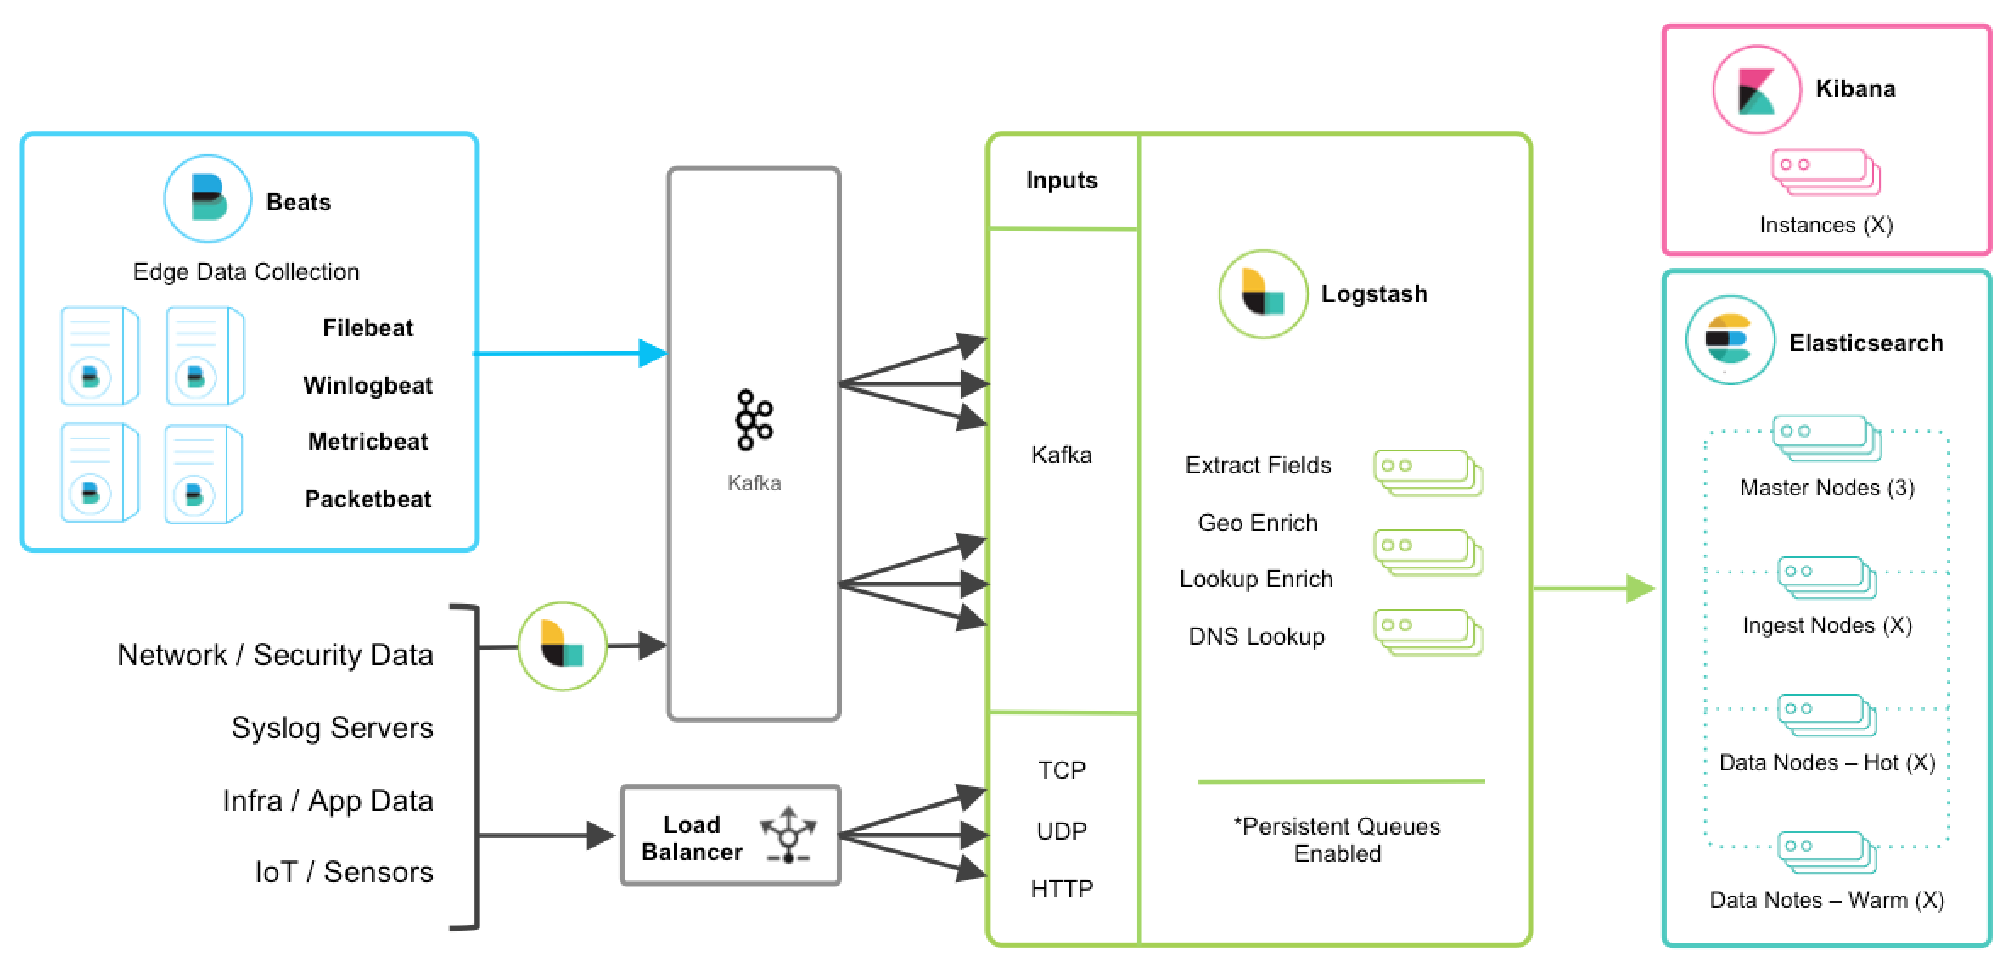
KAFKA – Cas d’usage
Exemple Architecture ELK - Bufferisation des événements

Slide 22
KAFKA Concepts (Fundamentals)
Kafka ecosystem:
Cluster,
Brokers,
Topics,
Partitions,
Offset,
Segments,
Producers,
Consumers,
Zookeeper/KRaft

Slide 23
KAFKA Concepts - Cluster
Kafka s’exécute en cluster sur un ou plusieurs serveurs (brokers) pouvant être déployés dans différents data-center.
Le cluster Kafka stocke
des flux d'enregistrements : les records (messages)
dans des rubriques : les topics.
Chaque enregistrement se compose d'une clé éventuelle, d'une valeur,
d'un horodatage et éventuellement des entêtes.

Slide 24
KAFKA Concepts - Cluster
Kafka s’exécute en cluster sur un ou plusieurs serveurs (brokers) pouvant être déployés dans différents data-center.
Le cluster Kafka stocke
des flux d'enregistrements : les records (messages)
dans des rubriques : les topics.
Chaque enregistrement se compose d'une clé éventuelle, d'une valeur,
d'un horodatage et éventuellement des entêtes.

Slide 25
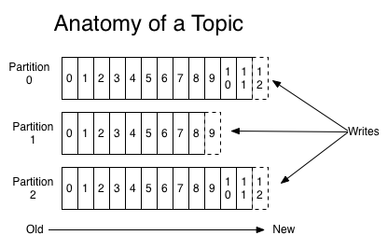
KAFKA Concepts - Topic
Les topics de Kafka sont des catégories logiques de messages
Les records sont publiés vers des topics.
Les topics de Kafka peuvent avoir Zéro, Un ou de multiples abonnés
Les topics peuvent être partitionnés.
Le cluster Kafka conserve donc un journal partitionné

Slide 26
KAFKA Concepts – Apport des Partitions
Les partitions autorisent le parallélisme et augmentent la capacité de stockage en utilisant les capacités disque de chaque noeud.
L’ordre des messages n’est garanti qu’à l’intérieur d’une partition
Le nombre de partition est fixé à la création du topic.
Il peut être augmenté mais pas réduit.

Slide 27
KAFKA Concepts – Segments
Un segment est un fichier physique sur le disque contenant une partie des messages d’une partition.
Chaque partition de topic est divisée en plusieurs fichiers de segments.
Kafka écrit les nouveaux messages dans le segment actif (le plus récent).
Lorsqu’un segment atteint une limite de taille ou de temps, un nouveau segment est créé.
Supprimé lorsque la politique de rétention l’exige.
Le nom du fichier correspond à l’offset de départ du segment.

Slide 28
KAFKA Concepts – Segments Structure
•Exemple pour le topic 'orders' :
•orders-0/
├── 00000000000000000000.log
├── 00000000000000000000.index
├── 00000000000000000000.timeindex
├── 00000000000000001000.log
• Chaque fichier .log = un segment
• Le préfixe numérique indique l’offset de départ du segment

Slide 29
KAFKA Concepts – Objectif des Segments
• Garder les journaux de données à une taille gérable.
• Permettre une suppression efficace lors du nettoyage selon la rétention.
• Améliorer les performances de lecture et de récupération.
• Éviter de manipuler un seul fichier de log très volumineux.

Slide 30
KAFKA Concepts – Réplication
Les partitions peuvent être répliquées
- La réplication permet la tolérance aux pannes et la durabilité des données

Slide 31
KAFKA Concepts – Distribution des partitions
Les partitions sont réparties sur les instances du cluster.
Les répliques sont distribuées sur des instances différentes
Pour chaque partition répliquée, une des instances agit comme maître (leader).
Les autres comme suiveurs (follower)
Le maître coordonne les lectures et les écritures sur la partition
Les suiveurs répliquent passivement le maître
Si le maître défaille, un processus d’élection choisit un autre maître parmi les répliques

Slide 32
KAFKA Concepts – Partition et offset
Chaque partition est une séquence ordonnée et immuable d'enregistrements.
Un numéro d’identification séquentiel nommé offset est attribué à chaque enregistrement.
Le cluster Kafka conserve durablement tous les enregistrements publiés, qu'ils aient ou non été consommés, en utilisant une période de rétention configurable.

Slide 33
KAFKA Concepts – Clients du cluster
Les producteurs et consommateurs sont connectés à tous les brokers détenant le topic.

Slide 34
KAFKA Concepts – Routing des messages
Les producteurs sont responsables du choix de la partition en fonction de l'enregistrement.
Cela peut être fait
- via une stratégie Round-Robin assurant un équilibrage de charge
- En fonction des données de l’enregistrement. Typiquement, la clé

Slide 35
KAFKA Concepts – Groupe de consommateurs
Les consommateurs sont taggés avec un nom de groupe
Chaque enregistrement d’un topic est remis à une instance de consommateur au sein de chaque groupe.
- Les instances de consommateurs peuvent se trouver dans des threads, processus ou machines distincts.
Scalabilité et Tolérance aux fautes (Fault Tolerance)

Slide 36
KAFKA Concepts – Offset consommateur
La seule métadonnée conservée pour un groupe de consommateurs est son offset du journal.
Cet offset est contrôlé par le consommateur:
- normalement, le consommateur avance son offset au fur et à mesure de sa lecture des enregistrements,
- mais, il peut consommer dans l'ordre qu'il souhaite.Par exemple, retraiter les données les plus anciennes ou repartir d’un offset particulier.

Slide 37
Consommateur vs Partition Rééquilibrage dynamique
Kafka assigne les partitions à des instances de consommateur d’un même groupe.
- A tout moment, une partition est associée exclusivement à un consommateur
Ceci est géré dynamiquement par le protocole Kafka.
- Si de nouvelles instances rejoignent le groupe, elles reprendront certaines partitions des autres membres du groupe;
- si une instance meurt, ses partitions seront distribuées aux instances restantes.

Slide 38
Exemple

Slide 39
Ordre des enregistrements
Kafka garantit un ordre total sur les enregistrements d'une partition, mais pas sur les différentes partitions d'un topic.
L'ordre sur les partitions, combiné à la possibilité de partitionner les données par une clé est suffisant pour la plupart des applications.
- Si une application nécessite un ordre strict sur tous les enregistrements. Il faut que le topic n’est qu’une seule partition

Slide 40
Cluster
Kafka est exécuté comme un cluster d'un ou plusieurs serveurs pouvant s'étendre sur plusieurs centres de données.
- Certains de ces serveurs appelés les brokers forment la couche de stockage.
- Un serveur est désigné contrôleur. Son rôle est de prendre des décisions concernant le cluster comme l’affectation de partitions
Avant la version 3.x, un cluster Kafka nécessitait également un ensemble Zookeeper permettant de stocker les méta-données nécessaires au contrôleur
1. Lors de la présence d’un contrôleur, le cluster s’exécute en mode Kraft

Slide 41
Nombre de brokers
Pour déterminer le nombre de brokers :
Premier facteur :Le niveau de tolérance aux pannes requis
Second facteur : La capacité de disque requise pour conserver les messages et la quantité de stockage disponible sur chaque broker.
3ème facteur : La capacité du cluster à traiter le débit de requêtes en profitant du parallélisme.

Slide 42
Nombre de brokers
Pour déterminer le nombre de brokers :
Premier facteur : Le niveau de tolérance aux pannes requis
Second facteur : La capacité de disque requise pour conserver les messages et la quantité de stockage disponible sur chaque broker.
3ème facteur : La capacité du cluster à traiter le débit de requêtes en profitant du parallélisme.

Slide 43
Configuration et démarrage d’un noeud
La distribution fournit un script de démarrage :kafka-server-start.sh
Chaque noeud est démarré via ce script qui lit sa configuration :Dans un fichier server.properties
Des propriétés peuvent être surchargées par la commande en ligne via l’option -- override

Slide 44
Configuration par défaut des topics
num.partitions : Par défaut 1
default.replication.factor : Par défaut 1
min.insync.replicas : Joue sur les garanties de message.
Par défaut 1
log.retention.ms : Durée de rétention de messages.
Par défaut 7J
log.segment.bytes : Taille d’un segment.
1Go par défaut
message.max.bytes : Taille max d’un message.
1Go par défaut

Slide 45
KAFKA
HANDS-ON
Script: workshop_commands/c1.sh

Slide 46
KAFKA Concepts
Le répertoire $KAFKA_HOME/bin contient de nombreux scripts utilitaires dédiés à l’exploitation du cluster.
Les scripts utilisent l’API Java de Kafka

Slide 47
Gestion des topics
Le script bin/kafka-topics.sh permet de créer, supprimer, modifier visualiser un topic.
Les valeurs par défaut des topics sont définis dans server.properties mais peuvent être surchargées pour chaque topic.
Exemple création de topic :
bin/kafka-topics.sh --create \
--bootstrap-server localhost:9092 \
--replication-factor 1 --partitions 13 \
--topic my-topic
Exemple listing des topics :
bin/kafka-topics.sh --list \
--bootstrap-server localhost:9092

Slide 48
Choix du nombre de partitions
Une fois un topic créé, on ne peut pas diminuer son nombre de partitions. Une augmentation est possible mais peut générer des problèmes.
Lors du choix, il faut tenir compte de :
Du débit des écritures
Le débit maximum de consommation
L’espace disque et la bande passante réseau sur chaque broker
En général en augmentant le nombre de partitions, on augmente le débit global de l’application en s’autorisant plus de consommateurs
Mais évitez de surestimer, car chaque partition utilise de la mémoire et le nombre de partitions

Slide 49
Envoi de message
Le script bin/kafka-console-producer.sh permet de tester l’envoi des messages sur un topic
Exemple :
bin/kafka-console-producer.sh \
--bootstrap-server localhost:9092 \
--topic my-topic
...Puis saisir les messages sur l’entrée standard

Slide 50
Lecture de message
Le script bin/kafka-console-consumer.sh permet de consommer les messages d’un topic
Exemple lecture depuis l’origine :
bin/kafka-console-consumer.sh \
--bootstrap-server localhost:9092 \
--topic my-topic \
--from-beginning

Slide 51
Autre utilitaires
kafka-consumer-groups.sh permet de gérer les groupes de consommateurs : les lister et manipuler leurs offsets
kafka-reassign-partitions.sh permet de gérer les partitions, déplacement sur de nouveau brokers, de nouveaux répertoire, extension de cluster, …
kafka-replica-verification.sh : Vérifie
kafka-log-dirs.sh : Obtient les informations de configuration des log.dirs du cluster
kafka-dump-log.sh permet de parser un fichier de log et d’afficher les informations utiles pour debugger
kafka-delete-records.sh Permet de supprimer des messages jusqu’à un offset particulier

Slide 52
Autre utilitaires - 2
kafka-configs.sh permet des mises à jour de configuration dynamique des brokers
kafka-cluster.sh obtenir l’ID du cluster et sortir un broker du cluster
kafka-metadata-quorum.sh permet d’afficher les informations sur les contrôleurs
kafka-acls.sh permet de gérer les permissions sur les topics
kafka-verifiable-consumer.sh, kafka-verifiable-producer.sh: Utilitaires permettant de produire ou consommer des messages et de les afficher sur la console au format JSON

Slide 53
KAFKA – Outils graphiques
Il peut être intéressant de s’équiper d’outils graphiques aidant à l’exploitation du cluster.
Comme produit gratuit, semi-commerciaux citons :
Akhq (https://akhq.io/)
Kafka Magic (https://www.kafkamagic.com/ )
Redpanda Console (https://docs.redpanda.com/docs/manage/console/)
Ils proposent une interface graphique permettant :
De rechercher et afficher des messages,
Transformer et déplacer des messages entre des topics
Gérer les topics
Automatiser des tâches.
La distribution commerciale de Confluent a naturellement un outil graphique d’exploitation

Slide 54
KAFKA – Outils graphiques
Kafka Magic (https://www.kafkamagic.com/ )

Slide 55
KAFKA – Outils graphiques
Akhq (https://akhq.io/)

Slide 56
KAFKA – Outils graphiques
Redpanda Console (https://docs.redpanda.com/docs/manage/console/)

Slide 57
KAFKA
HANDS-ON
Script: UI/docker-compose.yml

Slide 58
KAFKA
PRODUCER API

Slide 59
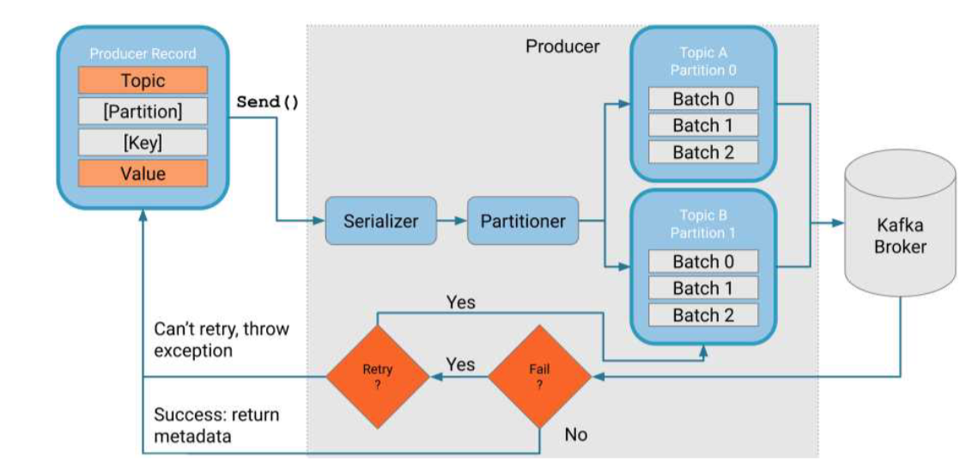
KAFKA API – Producer API

Slide 60
KAFKA API– Producer API
L’envoi de message est constitué de plusieurs étapes :
Création d’un objet ProductRecord encapsulant le topic et optionnellement une clé et une partition
L’objet est sérialisé pour préparer sa transmission sur le réseau
Les données sont ensuite fournies à un partitionneur qui détermine la partition de destination, (à partir de la partition indiquée, de la clé du message ou en Round-robin)
Une fois la partition sélectionnée, le message est ajouté à un lot de messages destiné à la même partition. Une thread séparée envoie le lot de messages.
Lorsque le broker reçoit le message, il renvoie une réponse sous le forme d’un objet RecordMetadata encapsulant le topic, la partition, la clé et l’offset
Si le broker n’arrive pas à écrire le message dans le journal, il renvoie une erreur et le producteur peut réessayer un certain nombre de fois

Slide 61
Producer API– Construire un Producteur
La première étape pour l’envoi consiste à instancier un KafkaProducer.
3 propriétés de configurations sont obligatoires :
bootstrap.servers : Liste de brokers que le producteur contacte au départ pour découvrir le cluster
key.serializer : La classe utilisée pour la sérialisation de la clé
value.serializer : La classe utilisée pour la sérialisation du message …
1 optionnelle est généralement positionnée :client.id : Permet le suivi des messages

Slide 62
Producer API– Méthodes d’envoi des messages
Il y 3 façons d’envoyer des messages :
Fire-and-forget : Pas d’acquittement, on s’autorise à perdre quelques messages (même si c’est très rare)
Envoi synchrone : La méthode renvoie un objet Future sur lequel on appelle la méthode get() pour attendre la réponse. On traite éventuellement les cas d’erreurs
Envoi asynchrone : Lors de l’envoi, on passe en argument une fonction de call-back. La méthode est appelée lorsque la réponse est retournée

Slide 63
Producer API– Fire And Forget
Java
ProducerRecord<String, String> record =
new ProducerRecord<>("CustomerCountry", "Precision","France");
try {
producer.send(record);
} catch (Exception e) {
e.printStackTrace();
}
Python
producer.produce(topic, key="key", value="value")

Slide 64
Producer API– Envoi synchrone
Java
ProducerRecord<String, String> record =
new ProducerRecord<>("CustomerCountry", "Precision","France");
try {
producer.send(record).get();
} catch (Exception e) {
e.printStackTrace();
}
Python
producer.produce(topic, key="key", value="value")
producer.flush()

Slide 65
Producer API– Envoi asynchrone avec callback
private class DemoProducerCallback implements Callback {
@Override
public void onCompletion(RecordMetadata recordMetadata, Exception e) {
if (e != null) {
e.printStackTrace();
}
}
}
ProducerRecord<String, String> record =
new ProducerRecord<>("CustomerCountry", "Biomedical Materials", "USA");
producer.send(record, new DemoProducerCallback());

Slide 66
Producer API– Méthode flush
Sur le producer la méthode flush() permet de vider le batch des messages en attente d’émission.
Elle peut être utilisée pour s’assurer que tous les messages envoyés par send() sont vraiment parvenus au broker

Slide 67
Producer API– Sérialiseurs
La librairie Kafka inclut des (dé)sérialiseurs pour les types primitifs string, integer etc.
Pour des objets du domaine, il faut implémenter ses propres sérialiseurs/désérialiseurs en s’appuyant sur des librairies comme Avro, Thrift, Protobuf ou Jackson
Certains sérialiseurs permettent une gestion fine des évolutions des formats de messages via les Schema Registry

Slide 68
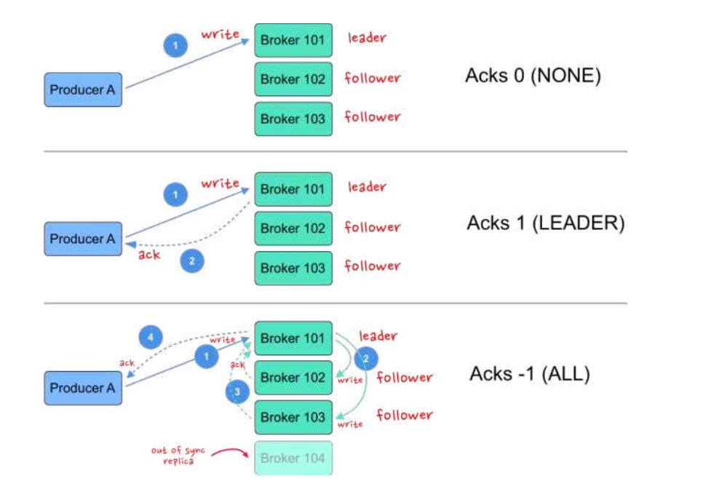
Producer API– Producer Guarantees
Properties props = new Properties();
props.put("bootstrap.servers", "localhost:19092");
props.put("acks", "0");

Slide 69
Producer API– Producer Guarantees
acks=0 → The producer does not wait for any acknowledgment from the broker.
Messages are considered “sent” as soon as they leave the producer.
Highest throughput, lowest latency.
No guarantee that the broker actually received the record (messages can be lost if broker crashes or network fails).
Use only when speed matters more than reliability.

Slide 70
Producer API– Producer Guarantees
acks=1 → The producer waits for acknowledgment from the leader broker only.
Write is successful once the leader writes the record to its local log.
Followers do not need to confirm.
Faster than acks=all, safer than acks=0.
Risk: If the leader crashes before followers replicate, the message can be lost.

Slide 71
Producer API– Producer Guarantees
acks=all or -1→ The producer waits for acknowledgments from all in-sync replicas (ISR) of a partition, including the leader.
Write is successful only when leader and all ISR replicas confirm.
Provides the strongest durability guarantee (no data loss if ISR ≥ min.insync.replicas).
Slower than acks=0 or acks=1, but safest.
The setting is even stronger with broker setting min.insync.replicas which specifies the minimum number of ISRs that must acknowledge a write. Most use cases will use acks=all and set a min.insync.replicas > 1.

Slide 72
Producer API– Configuration des producteurs
Certains paramètres ont un impact significatif sur l'utilisation de la mémoire, les performances et la fiabilité des producteurs.
Fiabilité :
acks : contrôle le nombre de réplicas qui doivent recevoir l'enregistrement avant que le producteur puisse considérer l'écriture comme réussie
retries : Si l’erreur renvoyée est de type Retriable, le nombre de tentative de renvoi. Si > 0 possibilité d’envoi en doublon
max.in.flight.requests.per.connection : Maximum de message en cours de transmission (sans réponse obtenu)
enable.idempotence : Livraison unique de message
transactional.id : Mode transactionnel

Slide 73
Producer API– Configuration des producteurs
batch.size : La taille du batch en mémoire pour envoyer les messages. Défaut 16ko
linger.ms : la durée d'attente de messages supplémentaires avant d'envoyer le batch courant. Défaut 0ms
buffer.memory : Taille buffer pour stocker les messages que l’on ne peut pas envoyé. Défaut 32Mo
compression.type : Par défaut, les messages ne sont pas compressés. Valeurs possibles : snappy , gzip , ou lz4
request.timeout.ms, metadata.fetch.timeout.ms et timeout.ms: Timeouts pour la réception
d’une réponse à un message, pour obtenir des méta-données (leader, etc..) pour obtenir le ack des répliques.
max.block.ms : Temps maximum d’attente pour la méthode send(). Dans le cas ou le buffer est rempli
max.request.size : Taille max d’un message
receive.buffer.bytes et send.buffer.bytes: Taille des buffers TCP

Slide 74
Producer API– Garantie sur l’ordre
En absence de failure, Kafka préserve l'ordre des messages au sein d'une partition.
Si des messages ont été envoyés par le producteur dans un ordre spécifique, le broker les écrit sur une partition dans cet ordre et tous les consommateurs les liront dans cet ordre …
En cas de failure
Si retries > 0 et max.in.flights.requests.per.session > 1 . Il se peut que lors d’un renvoi l’ordre initial soit inversé.
Pour avoir une garantie sur l’ordre avec tolérance aux fautes, on configure retries > 0 et max.in.flights.requests.per.session =1 (au détriment du débit global)

Slide 75
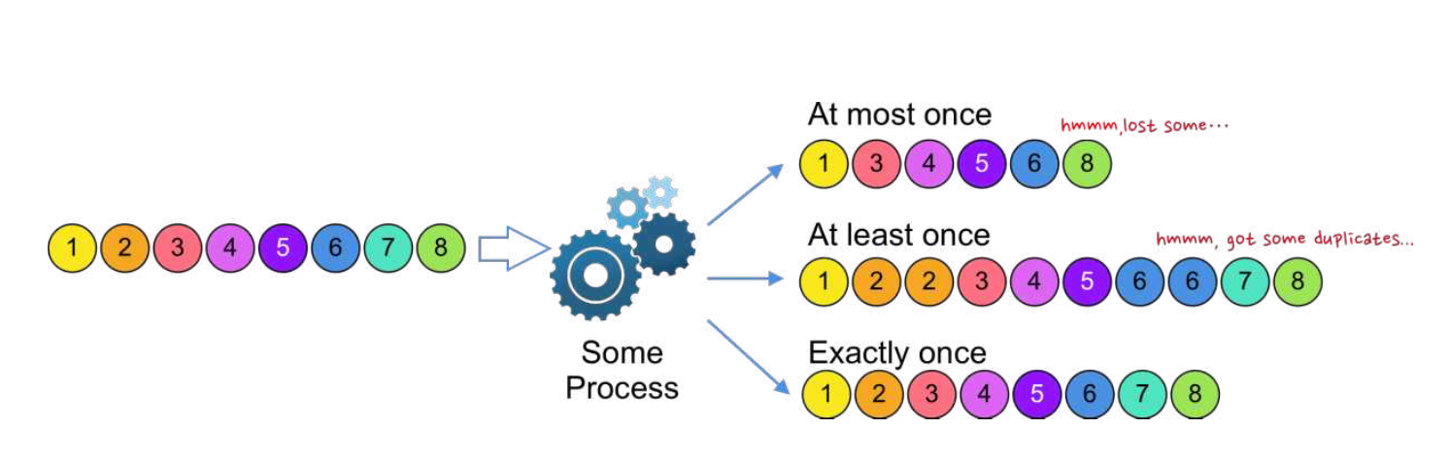
Producer API– Delivery Gurantees

Slide 76
Producer API– Delivery Guarantees
Kafka provides three delivery guarantees:
At most once
Messages may be lost but never redelivered.
Happens if producer sends without retries or consumer commits before processing.
At least once
Messages are never lost, but duplicates are possible.
Achieved with retries + committing offsets after processing.
Exactly once
Messages are neither lost nor duplicated.
Requires idempotent producers and transactional writes (producer + consumer + Kafka configs).

Slide 77
Producer API– Delivery Guarantees
At Most Once (messages may be lost, never duplicated)
props.put("acks", "0"); // don’t wait for broker ack
props.put("retries", "0"); // no retry on failure
props.put("enable.idempotence", "false");
//Consumer Commit offsets before processing the message.
At Least Once (no data loss, but duplicates possible)
props.put("acks", "all"); // wait for all ISR acks
props.put("retries", "Integer.MAX_VALUE");
props.put("enable.idempotence", "false"); // duplicates may happen on retry
//Consumer Commit offsets after successfully processing the message.
Exactly Once (no loss, no duplicates)
props.put("enable.idempotence", "true");
props.put("acks", "all");
props.put("retries", "Integer.MAX_VALUE");
props.put("transactional.id", "txn-1"); // must be unique per producer
Producer : must > producer.initTransactions(), beginTransaction(), commitTransaction()
Consumer: must props.put("isolation.level", "read_committed");

Slide 78
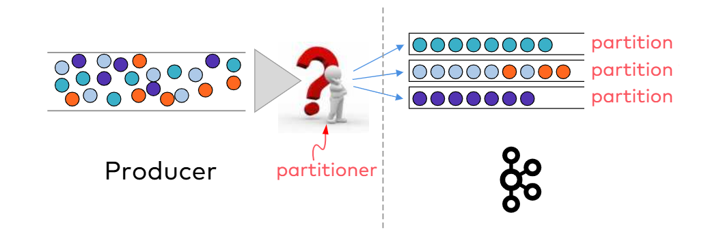
Partition Strategies
Why partitioning ?
Consumers need to aggregate or join by some key
Consumers need ordering guarantee

Slide 79
Partition Strategies
Default partioning: hash(key) % number_of_partitions
if key = user1 and number of partitions= 4
Hash(key) = 15
Partition = 15%4 = 3
Partitioner is pluggable and thus we are free to implement a custom partitioner.
The number of partitions is specified per topic , but partitioning strategy is a per-producer setting. For example, a producer could use the same partitioning stragtegy across multiple topics using the same key
The guarantee of order from key-based allocation only applies if all messages with the same key are sent by the same producer.

Slide 80
KAFKA – Producer API
HANDS-ON
SCRIPT: UI/docker-compose.yml
Code : com.sd.kafka.producer

Slide 81
KAFKA
CONSUMER API

Slide 82
KAFKA API– Consumer API
Les applications qui ont besoin de lire les données de Kafka utilisent un KafkaConsumer pour s'abonner aux topics Kafka
Pour bien comprendre l’API, il faut comprendre la notion de groupe de consommateurs et leurs relations avec les partitions
Les consommateurs font généralement partie d'un groupe de consommateurs.
- Chaque consommateur d’un groupe reçoit les messages d'un sous-ensemble différent des partitions du topic.

Slide 83
KAFKA API– Consumer API
Après la création d’un consommateur, il faut souscrire à un topic
La méthode subscribe() prend une liste de topics comme paramètre.
Ex :consumer.subscribe(Collections.singletonList("myTopic"));
Il est également possible d’utiliser subscribe() avec une expression régulièreconsumer.subscribe("test.*");
Typiquement, les consommateurs poll continuellement les topics auxquels ils sont abonnés.
Il n’est pas possible d’avoir plusieurs consommateurs du même groupe dans la même thread et il n’est pas possible d’utiliser le même consommateur dans plusieurs threads=> 1 consommateur = 1 thread
Pour exécuter plusieurs consommateurs d’un même groupe dans une application, il est utile d’utiliser les classes ExecutorService de Java.

Slide 84
Consumer API - Configuration
Les propriétés les plus importantes :
auto.offset.reset : latest (défaut) ou earliest. Contrôle le comportement du consommateur si il ne détient pas d’offset valide. Dernier message ou le plus ancien
enable.auto.commit : Le consommateur commit les offsets automatiquement ou non.Par défaut true.
Si true :auto.commit.interval.ms : Intervalle d’envois des commits
fetch.min.bytes : Volume minimum de données à recevoir. Permet de réduire la charge sur le broker et le consommateur
fetch.max.wait.ms : Attente maximale avant de récupérer les données
max.partition.fetch.bytes : Maximum de données par partition ramenées lors d’un poll. Par défaut 1Mo

Slide 85
Consumer API - Configuration
max.poll.records : Maximum de record via un poll()
session.timeout.ms : Le temps faisant expirer la session et déclarer le consommateur comme down. Par défaut 10s
heartbeat.interval.ms : L’intervalle d’envoi des heartbeat. Par défaut 3s
partition.assignment.strategy : Stratégie d’affectation des partitions Range (défaut),
RoundRobin ou Custom
client.id : Une chaîne de caractère utilisé pour les métriques.
receive.buffer.bytes et send.buffer.bytes : Taille des buffers TCP

Slide 86
Consumer API – Offsets et Commits
Les consommateurs peuvent suivre leurs offsets de partition en s’adressant à Kafka.
Kafka appelle la mise à jour d’un offset : un commit
Pour committer, un consommateur envoie un message vers un topic particulier de Kafka : __consumer_offsets
Key:
group = my-group
topic = orders
partition = 2
Value:
offset = 4572
metadata = ""
commit_timestamp = 1698256482507
In consumer group my-group, partition 2 of topic orders has been processed up to offset 4572.

Slide 87
Consumer API – Commit Contrôlé
L'API Consumer permet de contrôler le moment du commit plutôt que de se baser sur un timer.
Si auto.commit.offset=false ,
l’application doit explicitement committer les offsets
Soit de façon bloquante avec commitSync()
Soit en asynchrone avec commitAsync()
La méthode commitSync() valide les derniers offsets reçus par poll()
La méthode est bloquante et retourne lorsque les offsets sont comités
Elle lance une exception si un commit échoue

Slide 88
Consumer API – Commit Contrôlé
while (true) {
ConsumerRecords<String, String> records = consumer.poll(100);
for (ConsumerRecord<String, String> record : records) {
// Si réaffectation, possibilité de duplication
log.info("topic = %s, partition = %s, offset =%d, customer = %s, country = %s\n", record.topic(), record.partition(), record.offset(), record.key(), record.value());
}
try {
consumer.commitSync();
} catch (CommitFailedException e) {
log.error("commit failed", e)
}
}

Slide 89
Consumer API – Commit Async
La méthode commitAsync() est non bloquante.
En cas d’erreur, 2 cas de figure en fonction de la configuration de retry :
Soit retry et erreur de type Retriable, en fonction de la configuration, la méthode peut effectuer un renvoi.Attention, cela peut provoquer des ordres de commits dans le mauvais ordre
Si pas de retry, alors c’est le prochain appel à commit qui validera les offsets
Il est possible de fournir une méthode de callback en argument

Slide 90
Consumer API – Commit Async
while (true) {
ConsumerRecords<String, String> records = consumer.poll(100);
for (ConsumerRecord<String, String> record : records) {
Log.info("topic = %s, partition = %s, offset = %d, customer = %s, country = %s\n", record.topic(), record.partition(), record.offset(), record.key(), record.value());
}
consumer.commitAsync(new OffsetCommitCallback() {
public void onComplete(Map<TopicPartition,
OffsetAndMetadata> offsets, Exception exception) {
if (e != null)
log.error("Commit failed for offsets {}", offsets, e);
}
});
}
}

Slide 91
Consumer API – Sortie de boucle
Pour sortir de la boucle de poll, il faut qu’une autre thread appelle consumer.wakeup() qui a pour effet de lancer une WakeupException lors de l’appel à poll.
Le consommateur doit alors faire un appel explicite à close()
On peut utiliser Runtime.addShutdownHook(Thread hook)
Runtime.getRuntime().addShutdownHook(new Thread() {
public void run() {
System.out.println("Starting exit...");
consumer.wakeup();
try {
mainThread.join();
} catch (InterruptedException e) {
e.printStackTrace();
}
}
});

Slide 92
Consumer API – Sortie de boucle
try {
// Boucle infinie interruptible via ctrl-c
while (true) {
ConsumerRecords<String, String> records = movingAvg.consumer.poll(1000);
log.info(System.currentTimeMillis() + "-- waiting for data...");
for (ConsumerRecord<String, String> record : records) {
log.info("offset = %d, key = %s,value = %s\n",
record.offset(), record.key(),record.value());
}
for (TopicPartition tp: consumer.assignment())
log.info("Committing offset atposition:"+consumer.position(tp));
movingAvg.consumer.commitSync();
}
} catch (WakeupException e) {
} finally {
consumer.close();
log.info("Closed consumer and we are done");
}

Slide 93
Consumer API – Affectation statique des partitions
Si l’application ne comporte que des consommateurs dédiés statiquement à des partitions, alors la fonctionnalité de groupe n’est pas nécessaire.
Dans ce cas, l’application assigne explicitement les partitions à ses consommateurs.
L’API assign() est alors utilisée à la place de subscribe()

Slide 94
Consumer API – Affectation statique des partitions
List<PartitionInfo> partitionInfos = null;
partitionInfos = consumer.partitionsFor("topic");
if (partitionInfos != null) {
for (PartitionInfo partition : partitionInfos)
partitions.add(new TopicPartition(partition.topic(),partition.partition()));
consumer.assign(partitions);
while (true) {
ConsumerRecords<String, String> records = consumer.poll(1000);
for (ConsumerRecord<String, String> record: records) {
log.info("topic = %s, partition = %s, offset = %d, customer = %s, country = %s\n", record.topic(), record.partition(), record.offset(),
record.key(), record.value());
}
consumer.commitSync();
}
}

Slide 95
Consumer API – Consumer Groups
A consumer can subscribe to multiple topics
Multiple consumers can read mutiple times from kafka topics
A consumer group binds together multiple consumers for parallelism.
Members of a consumer group can be subscribed to multiple topics
Partition assignment:
When you have a consumer group, Kafka’s group coordinator ensures that:
Each partition of the subscribed topics is assigned to exactly one consumer in the group.
A single consumer can get partitions from multiple topics.
Kafka tries to balance load, but if there are fewer consumers than partitions, some consumers will handle multiple partitions (possibly across different topics).
One partition -> one consumer at a time.

Slide 96
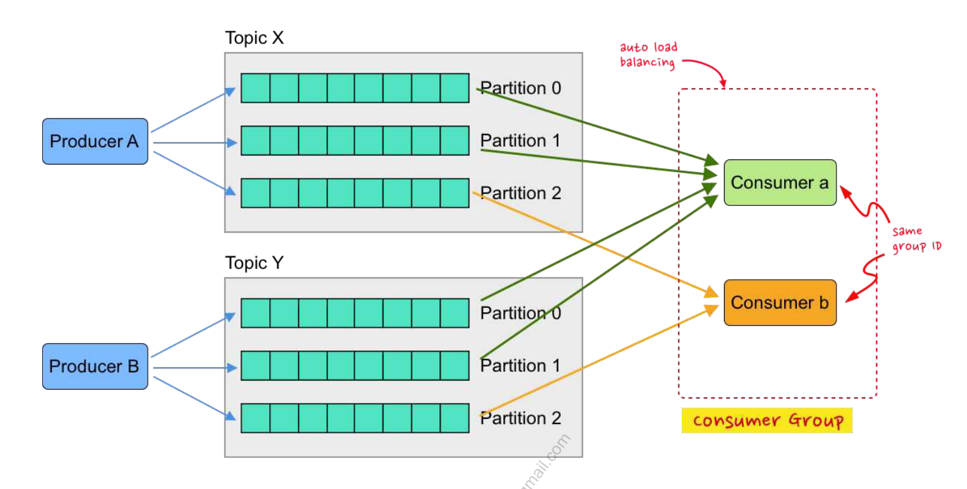
Consumer API – Consumer Groups

Slide 97
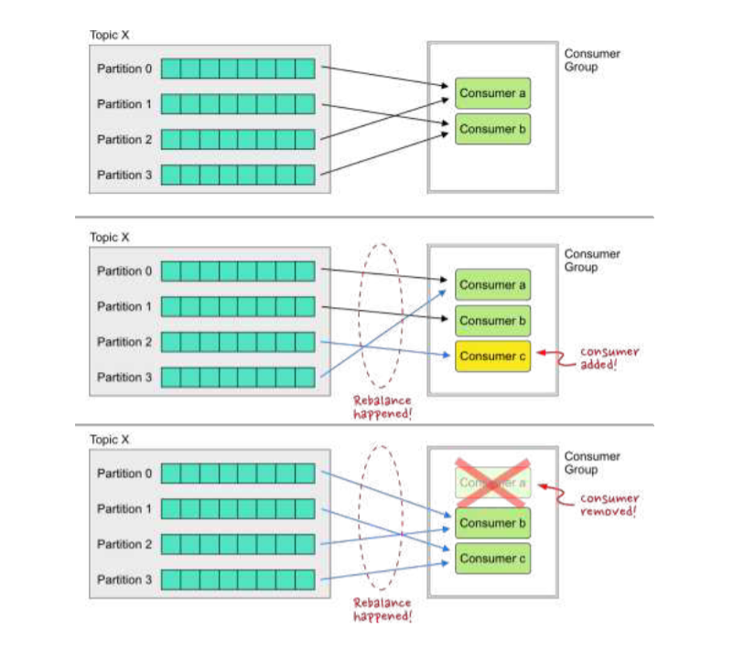
Consumer API – Consumer Groups

Slide 98
Consumer API – Consumer Rebalances
Automatic rebalancing of partitions is triggered when a new consumer is added or removed from a consumer group.
The consumption is stopped during the rebalancing.
No data is lost during a rebalancing.
The partitions are automatically assigned ( by the consumer group protocol ) to the consumers using the specified strategy.
Multiple partition assignment strategies:
Range,
Round Robin ,
Sticky ,
Cooperative Sticky
Set in the config properties ( multiple possible )
partition.assignment.strategy=org.apache.kafka.clients.consumer.CooperativeStickyAssignor,org.apache.kafka.clients.consumer.StickyAssignor

Slide 99
Consumer API – Consumer Rebalances
Assignor | Behavior Summary
RangeAssignor | Assign matching partitions to the same consumer. Useful for topics with keyed messages. Two topics with same user-id , one for search results and other for clicks. Both partitions can be assigned to same consumer.
RoundRobinAssignor | Distributes partitions evenly across consumers across all topics.
StickyAssignor | In range and round robin there is no guarantee that the consumer will retain same partitions after rebalancing. In sticky , while reblancing , the partitions are given to the same consumers
CooperativeStickyAssignor | Incremental rebalance; minimizes disruption. Only the affected consumers are stopped and reblanced.

Slide 100
Consumer API – Membership et détection de pannes
Les consommateurs maintiennent leur appartenance à un groupe et leurs attributions de partitions en envoyant régulièrement des heartbeat à un broker coordinateur (qui peut être différent en fonction des groupes).
kafka-consumer-groups.sh --bootstrap-server localhost:9092 --group sample --describe –state
Si un consommateur cesse d'envoyer des heartbeats, sa session expire et le coordinateur démarre une réaffectation des partitions

Slide 101
Compacted Topics
1. cleanup.policy=delete (default)
Kafka deletes old log segments once they pass retention time or exceed retention size.
Keeps messages for a set period or until size limit is reached.
Use case: event streams, logs, click data where history matters.
2. cleanup.policy=compact
Kafka keeps only the latest record per key. Older records with the same key are removed during log compaction.
Use case: changelogs, state snapshots, caches, user profiles.
3. cleanup.policy=compact,delete (combined)
Topic is compacted and old segments are deleted after retention rules.
Keeps latest state for keys, but also bounds topic size with retention.

Slide 102
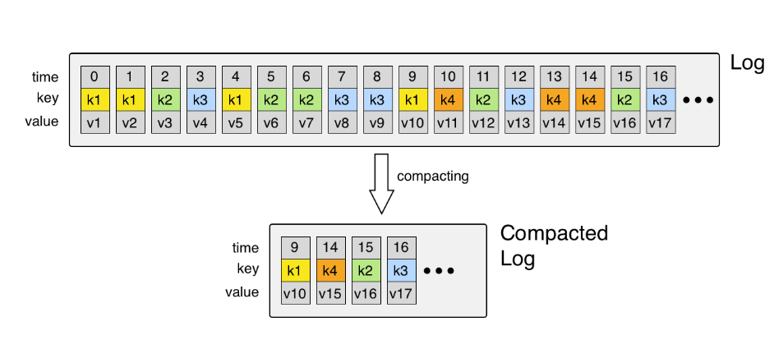
Compacted Topics

Slide 103
KAFKA – Consumer API
HANDS-ON
SCRIPT: UI/docker-compose.yml
Code : com.sd.kafka.consumer

Slide 104
KAFKA
SCHEMA REGISTRY

Slide 105
Kafka Schema Registry
Lors d’évolution des applications, le format des messages est susceptible de changer.
Afin de s’assurer que ses évolutions ne génèrent pas de problème chez les consommateurs, il est nécessaire d’utiliser un gestionnaire de schéma capable de détecter les problèmes de compatibilité.
C’est le rôle de Schema Confluent Registry qui supporte les formats de sérialisation JSON, Avro et ProtoBuf

Slide 106
Kafka Schema Registry
Lors d’évolution des applications, le format des messages est susceptible de changer.
Afin de s’assurer que ses évolutions ne génèrent pas de problème chez les consommateurs, il est nécessaire d’utiliser un gestionnaire de schéma capable de détecter les problèmes de compatibilité.
C’est le rôle de Schema Confluent Registry qui supporte les formats de sérialisation JSON, Avro et ProtoBuf

Slide 107
Kafka Schema Registry
Confluent Schema Registry offre une API Rest
Permettant de configurer le mode de compatibilité
Permettant de stocker des Schema
De détecter les incompatibilités entre schémas
Si le schéma est incompatible, le producteur est empêché de produire vers le topicLe nouveau format de message devra être publié vers un autre topic
Les sérialiseurs inclut l’id du schéma dans les messages et font appel à l’API

Slide 108
Kafka Schema Registry

Slide 109
Kafka Schema Registry
Trois niveaux de compatibilité sont pris en charge par Schema Registry :
Compatibilité backward : Tous les messages de la version précédente du schéma sont également valides selon la nouvelle version
Compatibilité forward : Tous les messages de la nouvelle version sont également valides selon la version précédente du schéma
Compatibilité full : La version précédente du schéma et la nouvelle version sont toutes deux compatibles ascendante et descendante
Les vérifications de compatibilité s’effectuent soit juste avec la précédente version, soit avec toutes les versions précédentes.
https://docs.confluent.io/platform/current/schema-registry/fundamentals/schema-evolution.html

Slide 110
Kafka Schema Registry - Producteur
Les propriétés du KafkaProducer doivent contenir :
schema.registry.url : L’adresse du serveur de registry
Le sérialiseur de valeur :io.confluent.kafka.serializers.KafkaAvroSerializer

Slide 111
Kafka Schema Registry - Consommateur
KafkaConsumer doit également préciser l’URL et le désérialiseur à io.confluent.kafka.serializers.KafkaAvroDeserializer
Il peut récupérer les messages sous la forme de GenericRecord plutôt que des classes spécialisés.
ConsumerRecords<String, GenericRecord> records = consumer.poll(Duration.ofMillis(sleep));
for (ConsumerRecord<String, GenericRecord> record : records) {
System.out.println("Value is " + record.value());

Slide 112
Kafka Schema Registry
Schema registry is a standalone server process that runs on a machine external to the kafka brokers
Not part of open source apache kafka but part of community licensed component made by Confluent
The data is cached for performance purpose and Internally it stores the data in a kafka topic
You can spin up multiple instances of schema registry for high availability

Slide 113
Kafka Schema Registry
Internally, here's what happens:
✅ For Producer:
When sending a message, the producer:
Makes an HTTP request to the Schema Registry to check/register the schema
Gets back a schema ID
Encodes and sends the message to Kafka
✅ For Consumer:
When reading a message, the consumer:
Sees the schema ID in the message
Makes an HTTP GET request to fetch the schema from the Schema Registry
Deserializes the message using the retrieved schema

Slide 114
KAFKA – Consumer API
HANDS-ON
SCRIPT: schema/docker-compose.yml
Code : com.sd.kafka.schema

Slide 115
APACHE KAFKA
Fundamentals & Beyond
AGENDA
Day 2
Hands-on (ETL) without Kafka Streams.
Build your Kafka Architecture
Kafka Streams
Hands-on
KSQL DB
Hands-on

Slide 116
KAFKA
KAFKA STREAMS

Slide 117
Kafka Streams - Concepts
Sometimes we might need to do some extra operations on a data received from a producer.
Like Transform, filter , join , aggregate , query , window etc…
Just the consumer API is not sufficient to do this. We have to add some extra code todo these operations.
Stream processing API solves these problems.

Slide 118
Kafka Streams - Concepts
Kafka Streams is a Java library.
Used to build applications that process data in kafka.
Use the library to write standard Java applications

Slide 119
Kafka Streams - Concepts
Une application KafkaStream défini sa logique de traitement à travers une ou plusieurs topologies de processeurs, i.e. un graphe de processeurs de flux connectés
Un processeur représente une étape de traitement qui prend en entrée un évènement, le transforme puis produit un ou plusieurs événement
Certains processeurs :
n’ont pas de connexions entrantes : Source
d’autres n’ont pas de connexions sortantes : Sink
Les autres ont des connexions entrantes et sortantes
La topologie peut être spécifiée par un DSL offrant les opérateurs classiques
(filter, map, join, …)

Slide 120
Kafka Streams – Topologie processeurs

Slide 121
Kafka Streams - Concepts
Abstractions KStream et KTable permettant la transformation de flux d’évènements, des jointures entre fluix, des agrégations et des requêtes
Peut garantir que chaque évènement soit traité une et une seule fois, même en cas de défaillance. (Par défaut, configuration At Least Once)
Temps de latence des traitements en millisecondes, modèle énormément scalable
Un ensemble d’opérateurs stateless ou stateful permettant de filtrer, transformer les messages
Supporte des opérations de fenêtrage temporel avec l'arrivée des événements dans le désordre.

Slide 122
KStream Definiton
Un KStream est une abstraction représentant un ensemble de données illimité, c’est à dire infini et sans cesse croissant car de nouveaux enregistrements continuent d'arriver
Les caractéristiques de ce flux :
Les événements sont partitionnés
A l’intérieur d’une partition, les évènement sont ordonnés
Les événements sont immuables et ont un horodatage
Si il est persisté, il correspond à un topic Kafka partitionné avec une stratégie d’archivage delete

Slide 123
KTable Definiton
KafkaStream fournit également l’abstraction KTable qui représente un ensemble de faits qui évoluent.
L’arrivée d’une valeur avec une clé connue met à jour la valeur précédente.
Cela peut être vu comme une table d’une base de données ou il n’existe qu’une valeur pour une clé donné.
Cela correspond à un topic Kafka avec un archivage compact.

Slide 124
KGlobalTable Definiton
KGlobalTable représente une table distribuée globale.
Contrairement à une KTable, qui est partitionnée et contient donc un sous-ensemble des clés des évènements, Une KGlobalTable contient une copie complète des données.
Elle est accessible par chaque instance de l’application KafkaStream

Slide 125
KGlobalTable
KGlobalTable is a special type of table in Kafka Streams that provides a fully replicated, read-only view of a Kafka topic across all instances of your application.
StreamsBuilder builder = new StreamsBuilder();
KGlobalTable<String, String> globalTable = builder.globalTable(
"users-topic", // topic name
Consumed.with(Serdes.String(), Serdes.String()), // key/value serdes
Materialized.as("users-store") // optional state store name
);

Slide 126
KGlobalTable
KGlobalTable is a special type of table in Kafka Streams that provides a fully replicated, read-only view of a Kafka topic across all instances of your application.
StreamsBuilder builder = new StreamsBuilder();
KGlobalTable<String, String> globalTable = builder.globalTable(
"users-topic", // topic name
Consumed.with(Serdes.String(), Serdes.String()), // key/value serdes
Materialized.as("users-store") // optional state store name
);
Now every Kafka Streams instance gets a full copy of users-topic.

Slide 127
KGlobalTable
KStream<String, String> purchases = builder.stream(
"purchases-topic",
Consumed.with(Serdes.String(), Serdes.String())
);
KGlobalTable<String, String> users = builder.globalTable(
"users-topic",
Consumed.with(Serdes.String(), Serdes.String())
);
KStream<String, String> enriched = purchases.join(
users,
(purchaseKey, purchaseValue) -> purchaseKey, // key selector for join
(purchase, user) -> purchase + " belongs to " + user // value joiner
);

Slide 128
Opérateurs stateless / stateful
KafkaStream propose de nombreux opérateurs permettant de traiter les enregistrements entrants.
Certains sont stateless, d’autres stateful.
Exemple stateless : filter, map, …
Exemple stateful : Agrégation, Jointure
Les opérateurs stateful doivent maintenir un état stocké dans un StateStore
On peut interroger ces états via des interactive queries

Slide 129
Processeurs stateless
Les processeurs stateless ne nécessitent pas de StateStore.
filter, filterNot : Filtre à partir d’une fonction booléenne
map, mapValues : Transformation du message
flatMap, flatMapValues : Un message produit 0, 1 ou plusieurs messages transformés
branch : Split le flux d’entrée en plusieurs flux
merge : Fusionne 2 flux
foreach : Opération terminale ne retournant pas de messages mais permettant de faire un traitement sur chaque message
print : Opération terminale affichant le message sur la console
peek : Idem que ForEach mais opération non terminale renvoyant le même flux

Slide 130
Processeurs stateless
// Branch ( equivalent to ‘if’ condition => if , else if , else )
Map<String, KStream<String, Long>> branches =
stream.split(Named.as("Branch-"))
.branch((key, value) -> key.startsWith("A"), /* first predicate */
Branched.as("A"))
.branch((key, value) -> key.startsWith("B"), /* second predicate */
Branched.as("B"))
.defaultBranch(Branched.as("C")) /* default branch */
);
// KStream branches.get("Branch-A") contains all records whose keys start with "A"
// KStream branches.get("Branch-B") contains all records whose keys start with "B"
// KStream branches.get("Branch-C") contains all other records
// Filtre Kstream, KTable
KStream<String, Long> onlyPositives = stream.filter((key, value) -> value > 0);
// Map, MaValues
KStream<String, Integer> transformed = stream.map(
(key, value) -> KeyValue.pair(value.toLowerCase(), value.length()));
KStream<byte[], String> uppercased = stream.mapValues(value -> value.toUpperCase());

Slide 131
Processeurs stateful
Les opérateurs stateful disponibles sont :
-Les agrégations
En continue
Utilisant des fenêtres temporelles
-Les jointures
Entre 2 Stream
Entre un Stream et une table
Entre 2 tables

Slide 132
State Store associés
Les opérateurs stateful nécessitent un StateStore associé ou pas à une fenêtre temporelle
Les StateStore sont spécifié via le paramètre materialized.
3 types de StateStore sont possibles :
les agrégations non fenêtrées et les KTables non fenêtrées utilisent des TimestampedKeyValueStores ou des VersionedKeyValueStores
Les agrégations fenêtrées temporelles et les jointures KStream-KStream utilisent des TimestampedWindowStores
Les agrégations fenêtrées de session utilisent des SessionStores
Les stateStore sont fault-tolerant

Slide 133
State Store associés
KTable<String, Long> productCounts = builder.stream("orders")
.groupByKey()
.count(Materialized.as("product-count-store"));
Here:
Kafka Streams automatically creates a StateStore named product-count-store.
It stores the current count per product key.
A changelog topic (e.g. product-count-store-changelog) backs it up.

Slide 134
Agrégations
Pour appliquer une agrégation, il est généralement nécessaire de grouper les enregistrement avec les opérateurs GroupBy*
Ces opérateurs génèrent :
Un KGroupedStream si appliqués sur un KStream
Un KGroupedTable si appliqués sur une Ktable
KStream<String, String> textLines = ...;
KStream<String, Long> wordCounts = textLines
.flatMapValues(value -> Arrays.asList(value.toLowerCase().split("\\W+")))
// Groupe le flux, la clé est word.
.groupBy((key, word) -> word)
// Count l’occurrence de chaque mot
// `KGroupedStream<String, String>` devient `KTable<String, Long>` .
.count()
// Convertit the `KTable<String, Long>` into a `KStream<String, Long>`.
.toStream();

Slide 135


Fenêtrage
Le regroupement par clé garantit que les données sont correctement partitionnées.
Une fois groupées par clé, le fenêtrage permet de sous-regrouper davantage les enregistrements d'une même clé.
Hopping:
Fenêtres de taille fixe qui se chevauchent définie par une taille et un pas d’avancement
Tumbling:
Fenêtres de taille fixe, sans chevauchement et sans espace définies juste par leur taille
Session et Sliding
https://www.confluent.io/blog/windowing-in-kafka-streams/

Slide 136
Tâches et partitions
En se basant sur les partitions Kafka et les clés des messages, KafkaStream implémenter le parallélisme via des Task
Les tâches permettent la scalabilité.
KafkaStream crée un nombre fixe de tâches en fonction des partitions du flux d'entrée
Nombre de Task = Nombre de partitions
L'affectation ne change que lorsqu’une instance de l’application disparaît ou apparaît
Les taches instancient leur propre topologie de processeurs et ont leur propre StateStore

Slide 137
Tâches et partitions
Each Kafka Streams instance embeds one consumer.
That consumer receives several partitions from Kafka.
Kafka Streams then splits those partitions into Tasks, one per input-partition group.
Each Task has:
Its own processing topology
Its own state store(s)
Its own changelog topics
If you run one kafkastream instance and if you have a topic with four partitions, it will create one consumer which consumes four partitions and after it creates four tasks

Slide 138
Modèle de threads
KafkaStream permet de configurer le nombre de threads utilisées pour paralléliser le traitement au sein d'une instance d'application.
Chaque thread peut exécuter une ou plusieurs tâches avec leurs topologies de processeur de manière indépendante.
Le scaling vertical consiste donc à augmenter le nombre de threads.
Le scaling horizantal consiste à démarrer plusieurs fois la même instance.
Dans les 2 cas, Kafka Streams se charge de distribuer les partitions entre les tâches qui s'exécutent dans les instances de l'application.

Slide 139
KStream – KTable – Kafka Consumer
KStream and KTable are built on top of Kafka consumers
Internally, both use Kafka Consumer API to read records from topics.
They join a consumer group identified by your Kafka Streams application ID.
Partitions are distributed among application instances just like regular consumers.
So at the partition-assignment level, they behave exactly like Kafka consumers in a consumer group.

Slide 140
KStream – KTable – Kafka Consumer
Concept | KStream | KTable | Kafka Consumer
Data model | Continuous stream of events | Changelog (latest value per key) | Raw record reader
Storage | Optional (stateless) | Backed by local RocksDB store | No state
Processing | Event-by-event | Latest-value updates | Consumer handles messages manually

Slide 141
KAFKA – Kafka Stream
HANDS-ON
SCRIPT: schema/docker-compose.yml
Code : com.sd.kafka.streams

Slide 142
KAFKA
KSQL DB

Slide 143
Ksql DB
ksqlDB is a streaming database built on top of Apache Kafka that lets you query, transform, and process real-time data using SQL syntax instead of Java code.

Slide 144
Ksql DB
ksqlDB fournit donc une couche d’abstraction SQL permettant de manipuler les Kstream, KTable de KafkaStream
ksqlDB convertit les requêtes SQL en tâches Kafka Streams en coulisses.
Chaque requête ksqlDB (par exemple, une CREATE STREAM ou CREATE TABLE) est compilée en un flux Kafka Streams qui est ensuite exécuté dans le cadre de l'infrastructure ksqlDB.
ksqlDB est donc un serveur
L’interaction avec le serveur peut se faire via :
Son API REST
Ksqldb-cli : Une commande en ligne qui appelle l’API

Slide 145
Ksql DB - Démarrage
Une fois le serveur ksqlDB démarré, on peut se connecter à l'interface de ligne de commande et exécuter des requêtes SQL.
Lister les flux disponibles : SHOW STREAMS;
Créer un flux à partir d’un topic :
CREATE STREAM pageviews (viewtime BIGINT, userid VARCHAR, pageid VARCHAR)WITH (KAFKA_TOPIC='pageviews', VALUE_FORMAT='JSON’);
Renseigner un flux :
INSERT INTO pageviews (viewtime, userid, pageid) VALUES (1000, 1, 1);
Lister les données d’un flux :
SELECT * FROM pageviews EMIT CHANGES;
Push query: continuous, uses EMIT CHANGES, streams live updates.
Pull query: one-time lookup, returns current table state.

Slide 146
Ksql DB - Equivalence
L’équivalent de l’opérateur Filter() de KafkaStream est la clause WHERE
CREATE STREAM important_events AS SELECT * FROM source_stream WHERE event_type = 'important’;
L’opérateur Map s’effectue généralement avec des fonctions prédéfinies appliquées sur les colonnes
CREATE STREAM uppercase_events AS SELECT UCASE(event_type) AS event_type_upperFROM source_stream;
L’opérateur flatMap peut s’implémenter via des fonctions EXPLODE
CREATE STREAM exploded_events AS
SELECT EXPLODE(SPLIT(event_ids, ',')) AS event_id
FROM source_stream;

Slide 147
Ksql DB – Equivalence - 2
Les agrégations se font avec GROUP BY et les méthodes d’agrégations classiques
SELECT user_id, COUNT(*) AS event_count FROM event_stream GROUP BY user_id;
Les jointures :
CREATE STREAM enriched_stream ASSELECT s.event_id, u.user_nameFROM events_stream sLEFT JOIN users_table u ON s.user_id = u.user_id;
Les fenêtres temporelles :
SELECT COUNT(*), WINDOWSTART AS start_time, WINDOWEND AS end_timeFROM events_streamWINDOW TUMBLING (SIZE 10 MINUTES)GROUP BY event_type;

Slide 148
KAFKA – Kafka Stream
HANDS-ON
SCRIPT: ksqldb/docker-compose.yml
Code : script in wokshop_command/ksql.txt

Slide 149
APACHE KAFKA
Fundamentals & Beyond
AGENDA
Day 3
Kafka Connect
Hands-on
Build Microservices with Kafka.
Hands-on

Slide 150
Kafka Connect
Kafka Connect permet d’intégrer Apache Kafka avec d’autres systèmes en utilisant des connecteurs.
Ingérer des bases de données volumineuses, des données de monitoring dans des topics avec des latences minimales.
Exporter des topics vers des supports persistants

Slide 151
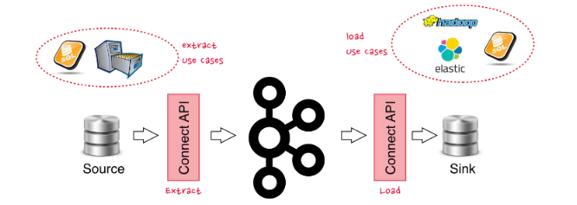
Kafka Connect

Slide 152
Kafka Connect
Kafka connect is a framework for streaming data between kafka and other systems.
Kafka connect is not an API like the client API or kafka streams. It is a reusable framework that uses plugins called connectors to customize its behavior for the endpoints you choose to work with.
Connectors : Home | Confluent Hub: Apache Kafka Connectors for Streaming Data

Slide 153
Kafka Connect
Mode distribué ou standalone.
Une interface REST permettant de gérer facilement les connecteurs.
Gestion automatique des offsets.
Distribué et scalable : Possibilité de scaler les workers, basé sur la gestion de groupe

Slide 154
Kafka Connect – Mode Standalone
Pour démarrer Kafka Connect en mode standalone
bin/connect-standalone.sh config/connect-standalone.properties connector.properties
Le premier paramètre contient la configuration pour le worker.
Il inclut entre autres :
bootstrap.servers
key.converter, value.converter
offset.storage.file.filename : Fichier pour stocker les offsets
plugin.path : Une liste de chemins qui contiennent les plugins KafkaConnect (connecteurs,
convertisseurs, transformations).
Les autres paramètres définissent les configurations des différents connecteurs

Slide 155
Kafka Connect – Mode distribué
Le mode distribué gère le scaling dynamique et offre la tolérance aux pannes
Pour démarrer en mode distribué :
bin/connect-distributed.sh config/connect-distributed.properties
En mode distribué, Kafka Connect stocke les offsets, les configuration et les statuts des taches dans des topics.
Pour contrôler, le nombre de partitions et le facteur de réplication utilisés, il est recommandé de créer manuellement ces topics

Slide 156
Kafka Connect – Connecteurs
Confluent offre de nombreux connecteurs :
Active MQ Source Connector
Amazon S3 Sink Connector
Elasticsearch Sink Connector
FileStream Connector (Development and Testing)
IBM MQ Source Connector
JDBC Connector (Source et Sink)
JMS Source Connector
...
De nombreux éditeurs fournissent également leur connecteurs Kafka (Amazon, Azure, Google, Salesforce, TIBCO, MongoDB, ...)
https://www.confluent.io/fr-fr/product/connectors/

Slide 157
Exemple Connecteur ElasticSearch
curl -X POST http://localhost:8083/connectors \
-H "Content-Type: application/json" \
-d '{
"name": "elasticsearch-sink",
"config": {
"connector.class":"io.confluent.connect.elasticsearch.ElasticsearchSinkConnector",
"tasks.max": "1",
"topics": "mytopic",
"connection.url": "http://elasticsearch:9200",
"key.ignore": "true",
"schema.ignore": "true",
"key.converter": "org.apache.kafka.connect.storage.StringConverter",
"key.converter.schemas.enable": "false",
"value.converter": "org.apache.kafka.connect.storage.StringConverter",
"value.converter.schemas.enable": "false"
}
}'

Slide 158
Exemple Connecteur JDBC
name=mysql-whitelist-timestamp-source
connector.class=io.confluent.connect.jdbc.JdbcSourceConnector
tasks.max=10
connection.url=jdbc:mysql://mysql.example.com:3306/my_database?user=alice&password=secret
table.whitelist=users,products,transactions
# Pour détecter les nouveaux enregistrements
mode=timestamp+incrementing
timestamp.column.name=modified
incrementing.column.name=id
topic.prefix=mysql-

Slide 159
Transformations
Une chaîne de transformation, s’appuyant sur des transformers prédéfinis, est spécifiée dans la configuration d’un connecteur.
transforms : Liste d’aliases spécifiant la séquence des transformations
transforms.$alias.type : La classe utilisée pour la transformation.
transforms.$alias.$transformationSpecificConfig : Propriété spécifique d’un Transformer

Slide 160
Transformations JDBC
User : {"id":1,"name":"Alice","email":"alice@example.com"}
Transformation:
Convert the name field to uppercase
Drop the email field

Slide 161
Transformations JDBC
User : {"id":1,"name":"Alice","email":"alice@example.com"}
Transformation:
Convert the name field to uppercase
Drop the email field
Kafka Connect uses Single Message Transforms (SMTs) to modify data as it moves through the connector — without changing connector code.

Slide 162
Transformers
curl -X POST -H "Content-Type: application/json" \
--data '{
"name": "postgres-source-transform-demo",
"config": {
"connector.class": "io.confluent.connect.jdbc.JdbcSourceConnector",
"tasks.max": "1",
"connection.url": "jdbc:postgresql://postgres:5432/mydb?user=myuser&password=mypassword",
"mode": "incrementing",
"incrementing.column.name": "id",
"topic.prefix": "postgres-",
"poll.interval.ms": "10000",
"transforms": "MakeUpper,DropEmail",
"transforms.MakeUpper.type": "org.apache.kafka.connect.transforms.ValueToKey",
"transforms.MakeUpper.type": "org.apache.kafka.connect.transforms.ReplaceField$Value",
"transforms.MakeUpper.renames": "name:NAME",
"transforms.DropEmail.type": "org.apache.kafka.connect.transforms.ReplaceField$Value",
"transforms.DropEmail.blacklist": "email"
}
}' http://localhost:8083/connectors

Slide 163
Transformers
HoistField : Encapsule l’événement entier dans un champ unique de type Struct ou Map
InsertField : Ajout d’un champ avec des données statiques ou des méta-données de l’enregistrement
ReplaceField : Filtrer ou renommer des champs
MaskField : Remplace le champ avec une valeur nulle
ValueToKey : Échange clé/valeur
ExtractField : Construit le résultat à partir de l’extraction d’un champ spécifique
SetSchemaMetadata : Modifie le nom du schéma ou la version
TimestampRouter : Route le message en fonction du timestamp
RegexRouter : Modifie le nom du topic le destination via une regexp

Slide 164
Kafka Connect API
GET /connectors : Liste des connecteurs actifs
POST /connectors : Création d’un nouveau connecteur
GET /connectors/{name} : Information sur un connecteur (config et statuts et tasks)
PUT /connectors/{name}/config : Mise à jour de la configuration
GET /connectors/{name}/tasks/{taskid}/status : Statut d’une tâche
PUT /connectors/{name}/pause : Mettre en pause le connecteur
PUT /connectors/{name}/resume : Réactiver un connecteur
POST /connectors/{name}/restart : Redémarrage après un plantage
DELETE /connectors/{name} : Supprimer un connecteur

Slide 165
KAFKA – Kafka Connect
HANDS-ON
SCRIPT: connect/docker-compose.yml
Code : script in wokshop_command/connect.txt

